Slide 1
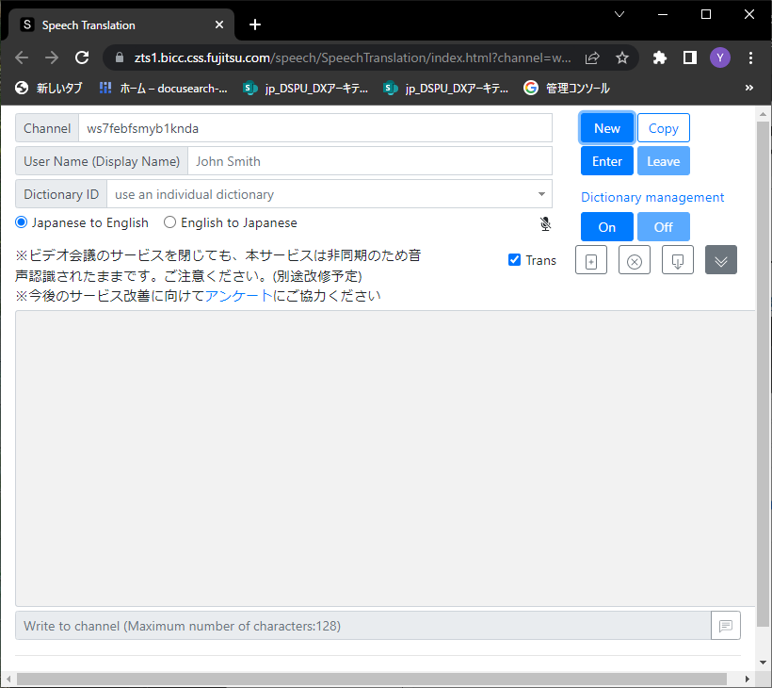
Speech Translation Quick Guide – Prep
主催者のみの事前準備 Preparation by ONLY Meeting Organizer
TeamsとSpeech Translationそれぞれで会議URLを用意すること。
Create Meeting URL with BOTH Teams & Speech Translation.
1. 以下のURLにアクセスする。 Access to this URL:
https://zts1.bicc.css.fujitsu.com/speech/SpeechTranslation/index.html
2
3
2. [New]ボタンをクリックしてChannel IDを取得する。
Click [New] button & get Channel ID
3. [Copy]ボタンをクリックしてChannel ID入りの URLをコピーし、会議出席者に共有する。
Click [Copy] button & share the copied URL + Channel ID with participants.

Slide 2
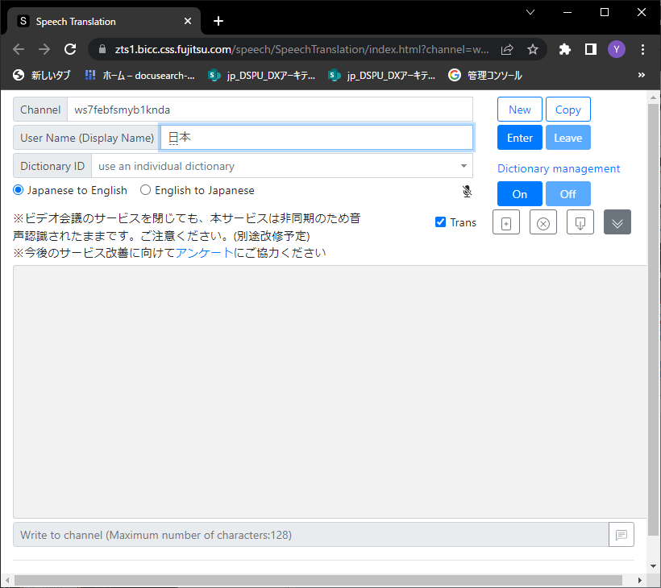
Speech Translation Quick Guide – At MTG
1
共有された会議URLにアクセスする。 Access to the shared Meeting URL.
https://zts1.bicc.css.fujitsu.com/speech/SpeechTranslation/index.html?channel=[Channel ID]
2
4
名前を入力する。
Input your name.
[Enter]ボタンをクリックして会議室に参加する。
Click [Enter] button & join in the meeting room.
3
翻訳の設定を選択する。 Select translation setting.
日本語話者の方: Japanese to English English Speakers:
English to Japanese
5
発言する時はSpeech Translation のマイクをOnにする。 Turn on Speech Translation microphone when you speak.

Slide 3
Reference
Speech Translation SPO サイト （日本語） https://fujitsu.sharepoint.com/sites/jp-itservice/speech-translation
Speech Translation SPO site (English) https://fujitsu.sharepoint.com/sites/jp-itservice/speech-translation/global
JGG勉強会資料（JGGメンバのみアクセス可能）…特にセキュリティ面など詳細を確認したい方 JGG勉強会資料

